Slide 1
A kutatástámogatás lehetőségei és eszközei
az Országgyűlési Könyvtárban
dr. Urai-Tóth Éva, könyvtárvezető-helyettes
2023.03.30.

Slide 2
A törvényhozás könyvtára, „intézményi” könyvtár
Országos,
jogi szakkönyvtár
1952
Felsőoktatási könyvtár
MTMT
Kutatóintézeti könyvtár
1868
1958

Slide 3
A kutatástámogatás lehetőségei és eszközei
…szakirodalmi feldolgozás…
…honlap…
…katalógus /discovery…
…szaktájékoztatás…

Slide 4
… szakirodalmi feldolgozás …
Jogi tartalmi feltárás
a könyvtárba beérkező hazai jogi tanulmánykötetek, folyóiratok teljes körűen feldolgozása (72 cím),
a külföldi jogi szakirodalom, a jogi évkönyvek, a folyóiratok válogatott feldolgozása (magyar vonatkozású cikkek).
"Soltész-bibliográfia„
magyar állam,
állami szervek (így különösen az Országgyűlés),
politikai rendszerek,
választások szakirodalmának feldolgozása.
a cikkek, tanulmányok megjelennek a katalógusban.
Notes:
GYSZO
eredetileg valóban adatbázis építés volt, így indult.
Bár már több, mint 10 éve lezárult a külföldi jogi szakirodalom, a jogi évkönyvek, a folyóiratok feldolgozása, ezt ma már csak szűkebb körben (pl. magyar vonatkozású cikkek) végezzük, azért a rendelkezésre álló online forrásainkban jórészt angol vagy német nyelven elérhető cikkek, tanulmányok mellett az egyéb nyelvterületek vonatkozásában még mindig fontos forrást jelenthet a 70-es évek közepén indult külföldi jogi feltáró munka.

Slide 5
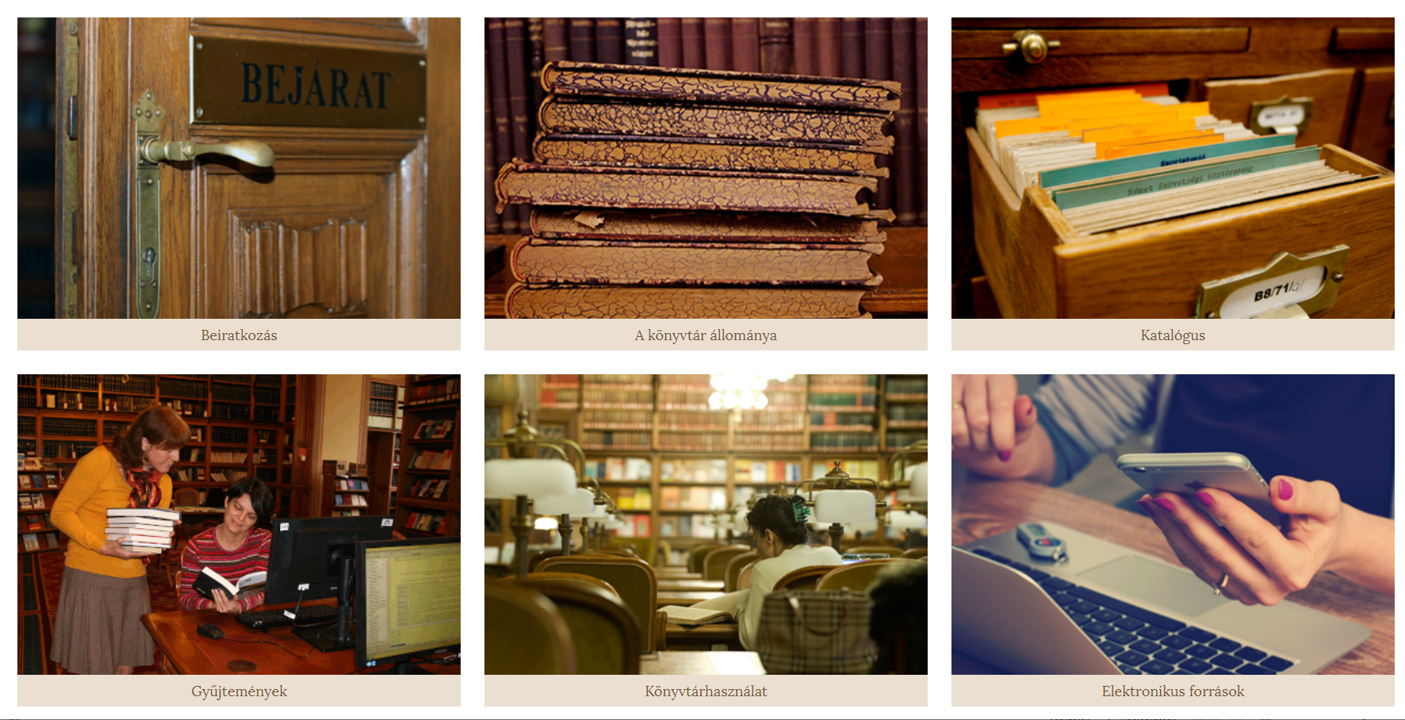
… honlap…
https://konyvtar.parlament.hu/
Notes:
SZO

Slide 6
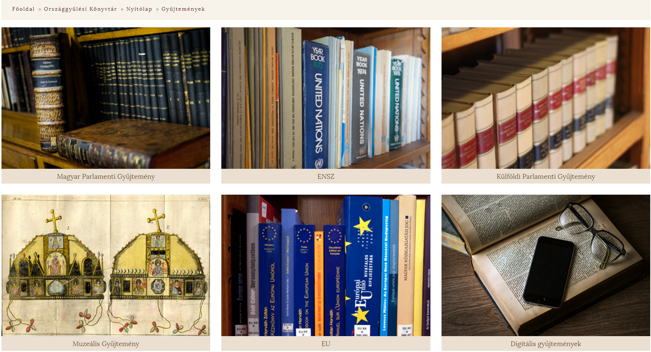
Gyűjteményi kutatástámogatás
Magyar és Külföldi
Parlamenti Gyűjtemények
Nemzetközi szervezetek
Letéti Gyűjteményei: ENSZ, EU

Slide 7
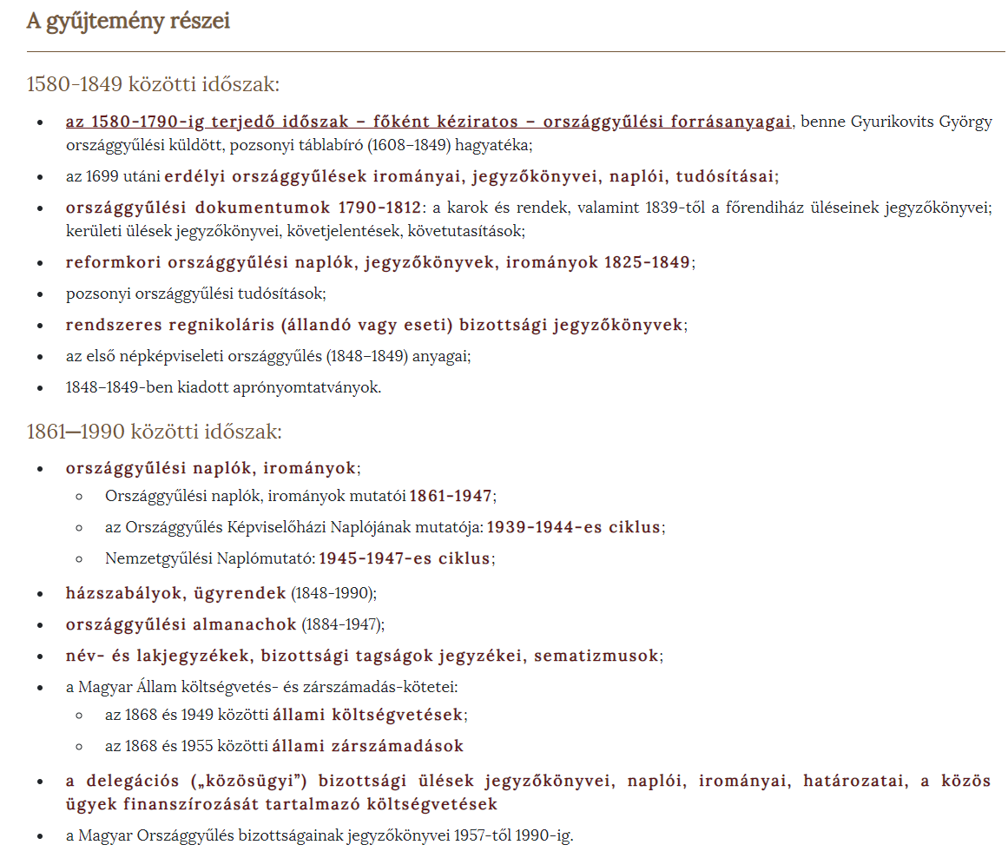
https://konyvtar.parlament.hu/magyar-parlamenti-gyujtemeny
Notes:
MPGY: digitalizált tartalmaink – küldetés a kulturális örökség megőrzésében (2000 óta, kéziratosak közül hiányzik)
KPGY
ENSz: fő szervek oldalai, United Nations Digital Library, Az ENSZ szakosított intézményeinek adatbázisai, Az ENSZ New-York-i könyvtárának honlapja, Magyar ENSZ szervezetek

Slide 8
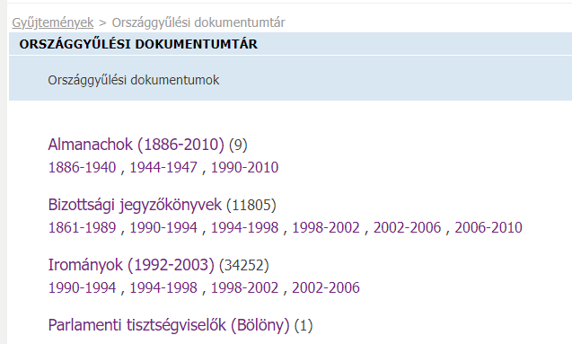
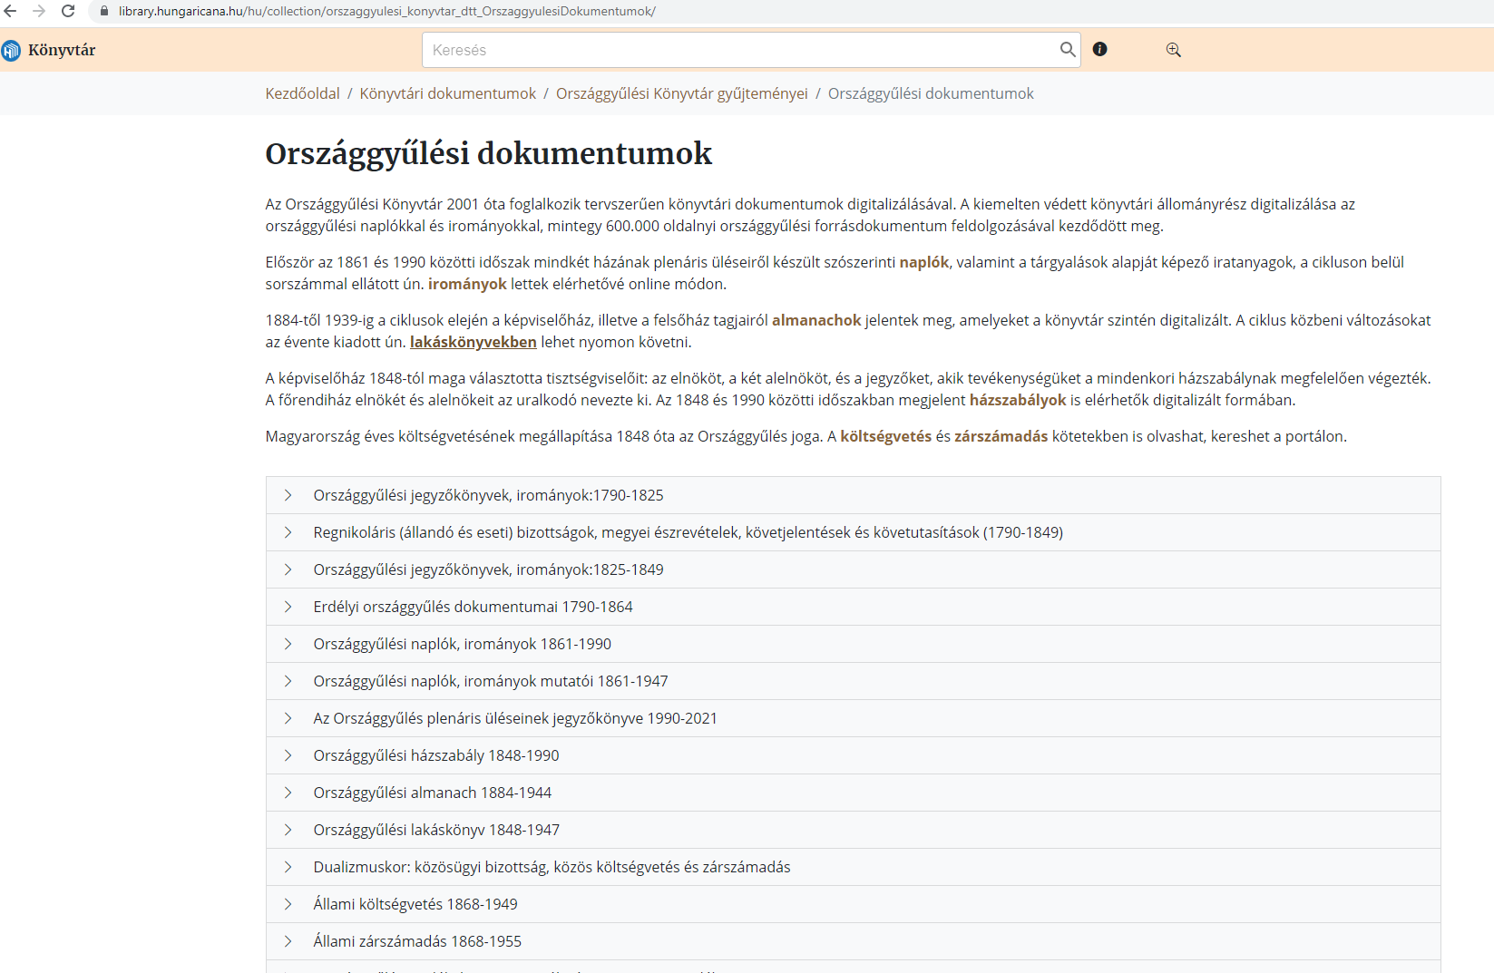
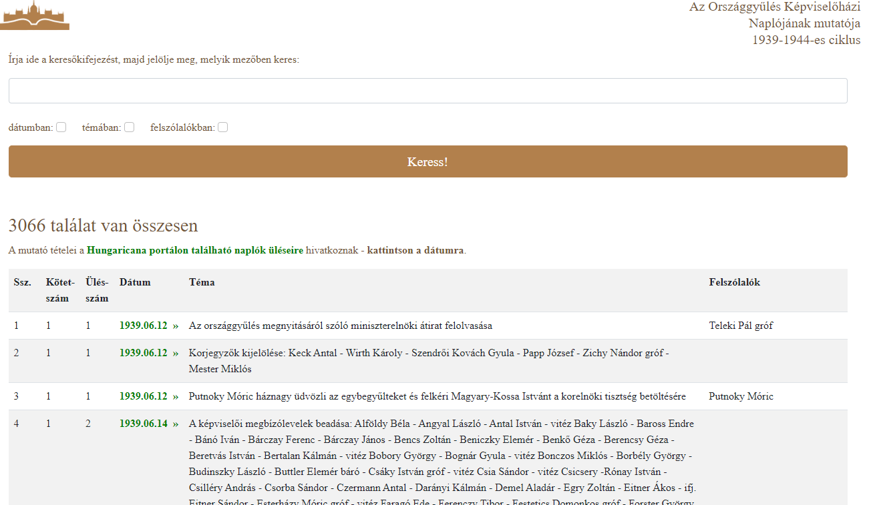
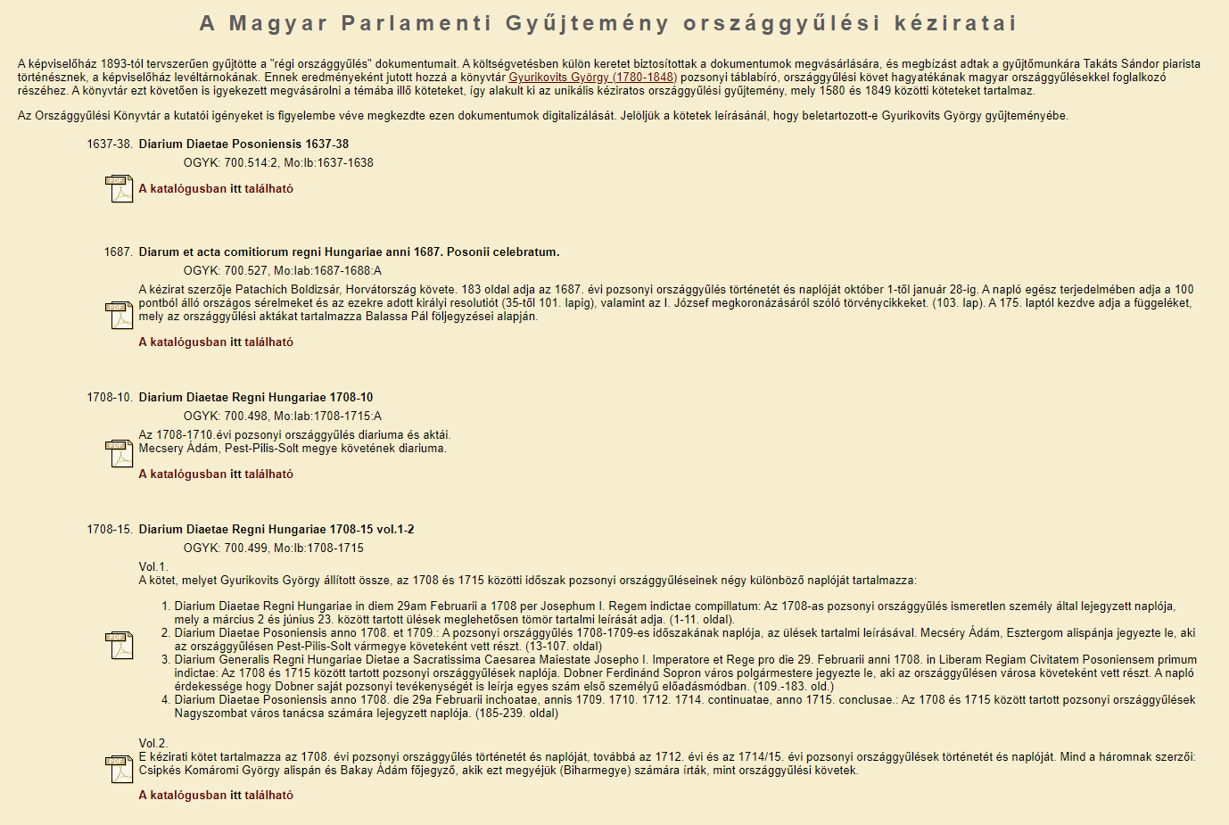
https://dlib.ogyk.hu/
https://hungaricana.ogyk.hu/
https://mpgy.ogyk.hu/
1580-1790 közötti országgyűlési forrásanyagok
1939-1944-es, 1945-1947-es ciklus naplómutatói

Slide 9
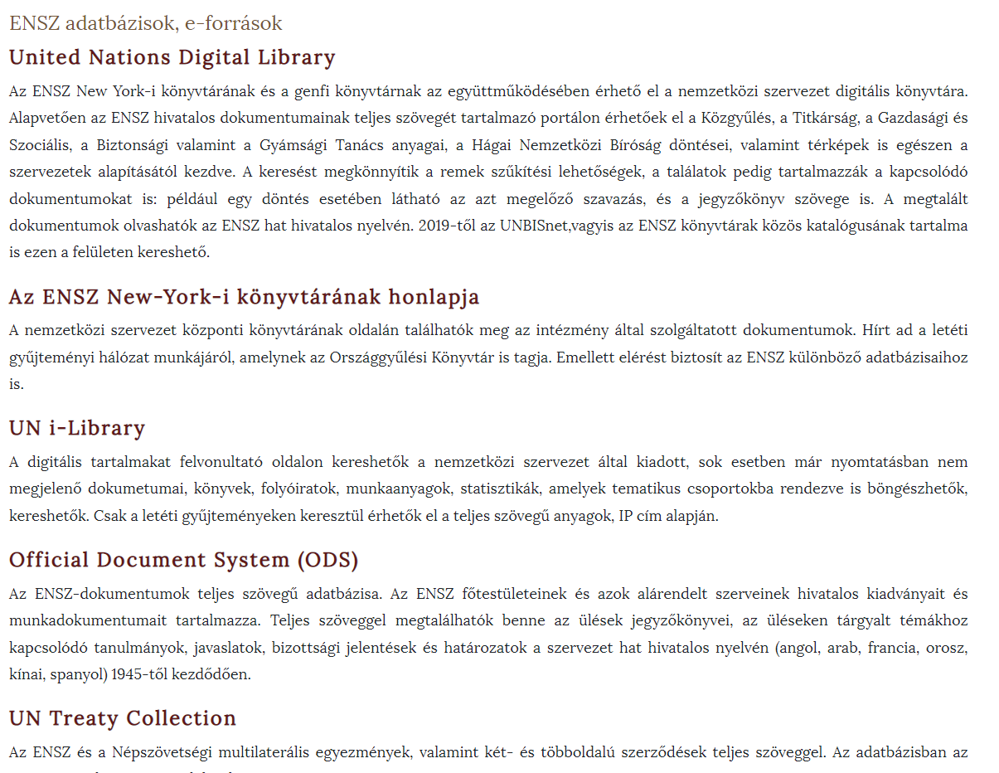
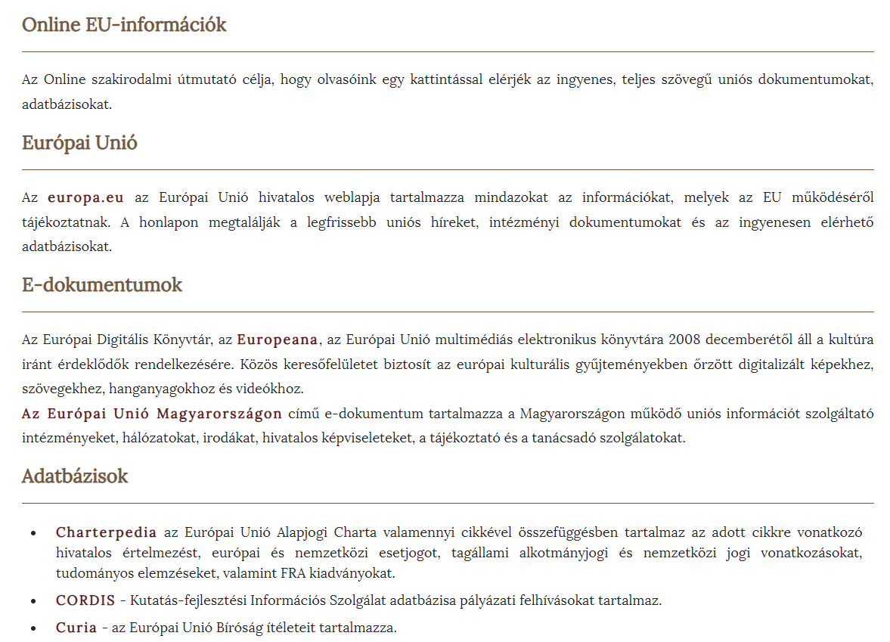
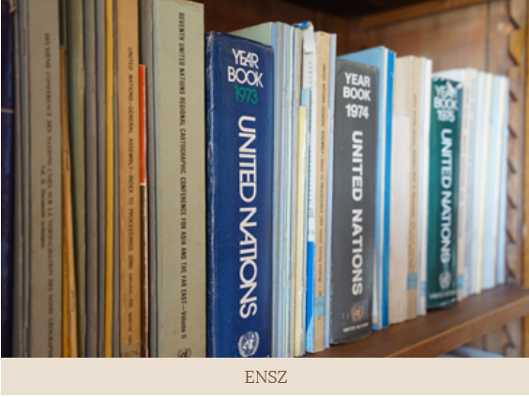
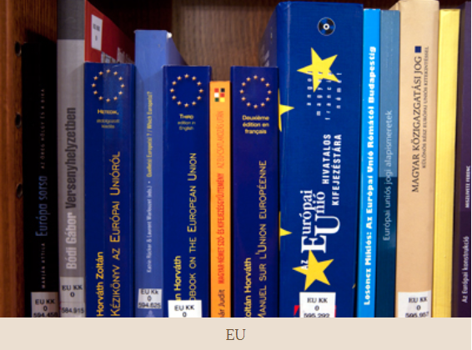
https://konyvtar.parlament.hu/ensz
https://konyvtar.parlament.hu/eu-leteti-gyujtemeny

Slide 10
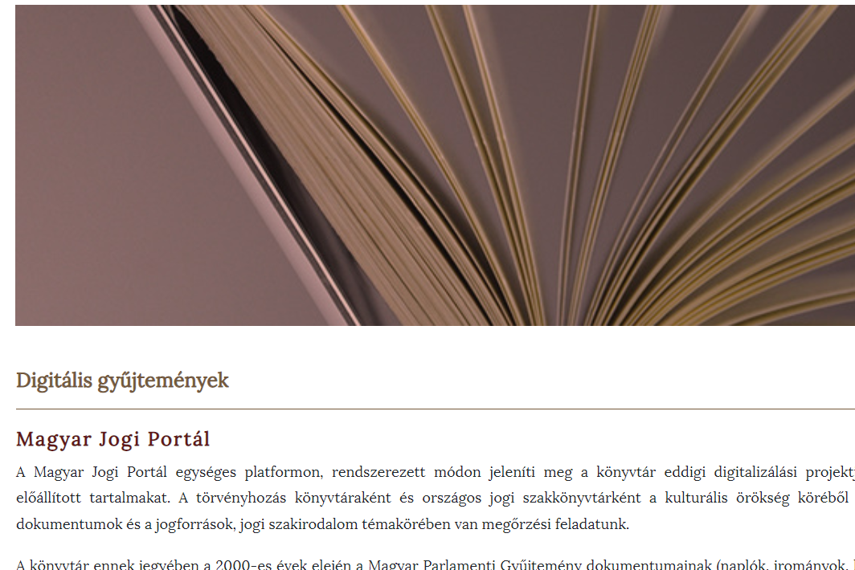
https://konyvtar.parlament.hu/magyar-jogi-portal

Slide 11
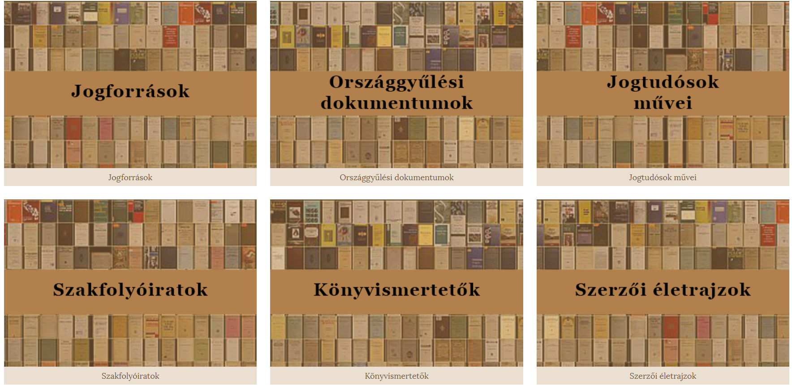
saját digitalizált gyűjtemény:
egységes platformon mintegy 5 M oldal
Notes:
Dtt1 2010-2012
2 millió digitalizált oldal - 5272 kötet
adattárak, lexikonok
jogforrások (közlönyök, döntvénytárak)
közlönyök: 11 féle közlöny, 20 924 lapszám
döntvények: 39 féle döntvénytár, 605 kötet
szakirodalom (könyvek, időszaki kiadványok)
könyvek: 1864 mű, 2248 kötet
folyóirat: 73 féle folyóirat, 20 800 lapszám
parlamenti dokumentumok
Dtt2 2012-2015
1,5 millió digitalizált oldal
A digitalizálás kivitelezése helyben és kiszervezés formájában történt:
150.000 oldal (10%) muzeális illetve speciális, egyedi kezelést igénylő művek saját eszközökkel;
1.350.000 oldal (90%) oldal külső vállalkozó által tömegesen digitalizált dokumentum.
MJP
120 szerző
1750 műve
500 ezer oldal

Slide 12
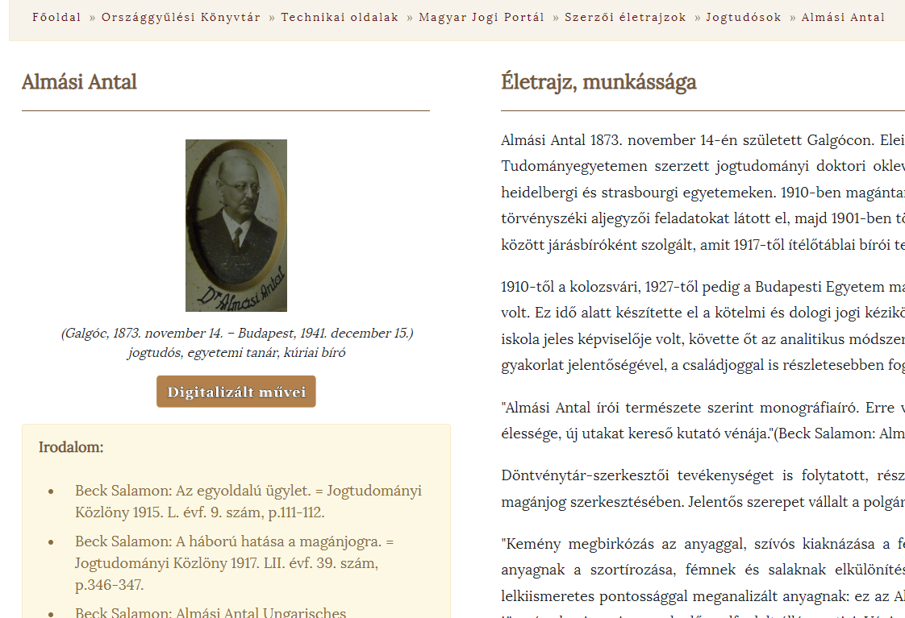
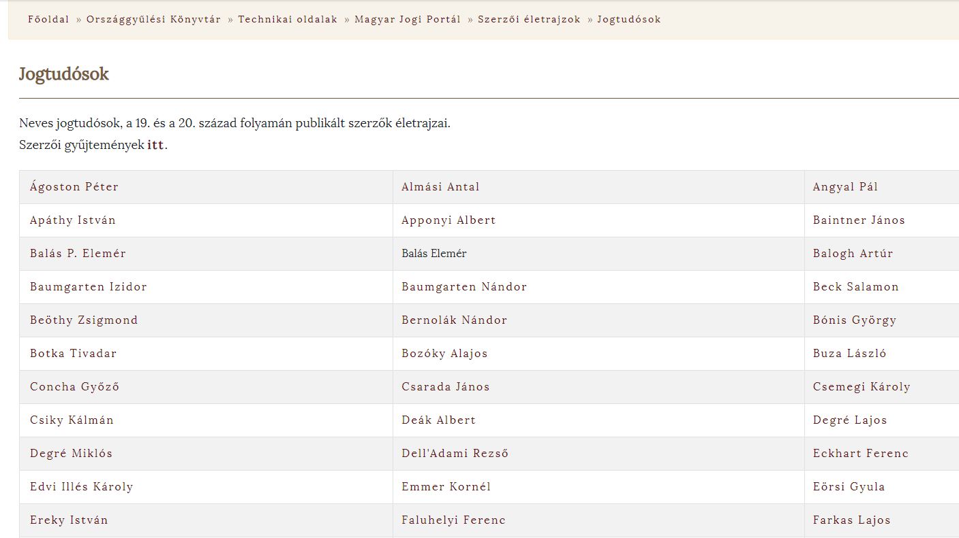
https://konyvtar.parlament.hu/jogtudosok

Slide 13
Gyűjtőköri kutatástámogatás
https://konyvtar.parlament.hu/elektronikus-kutatasi-segedletek

Slide 14
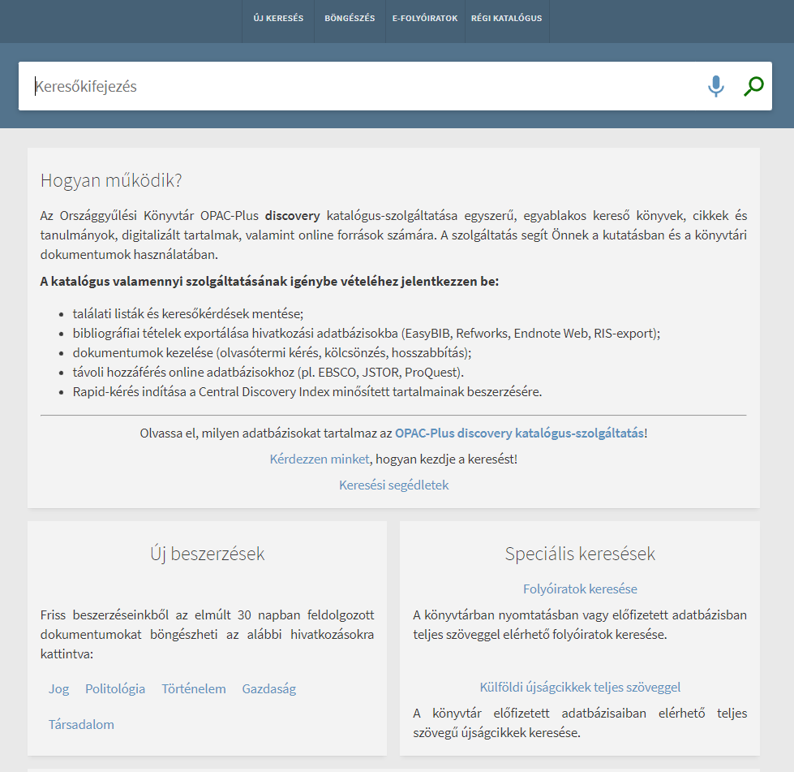
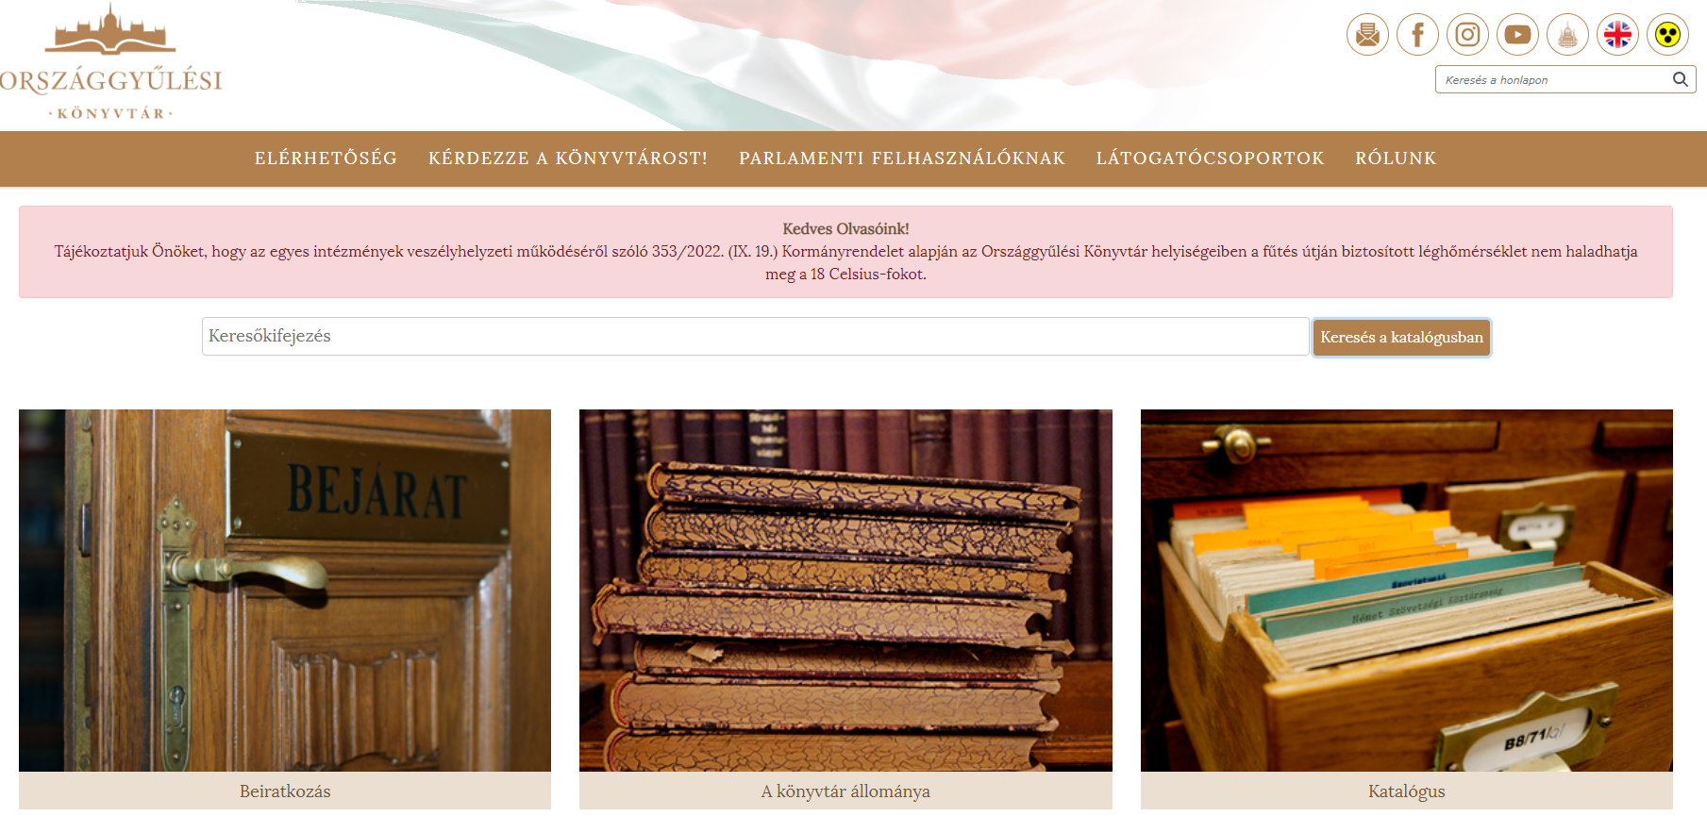
… katalógus /discovery…
https://opacplus.ogyk.hu/

Slide 15
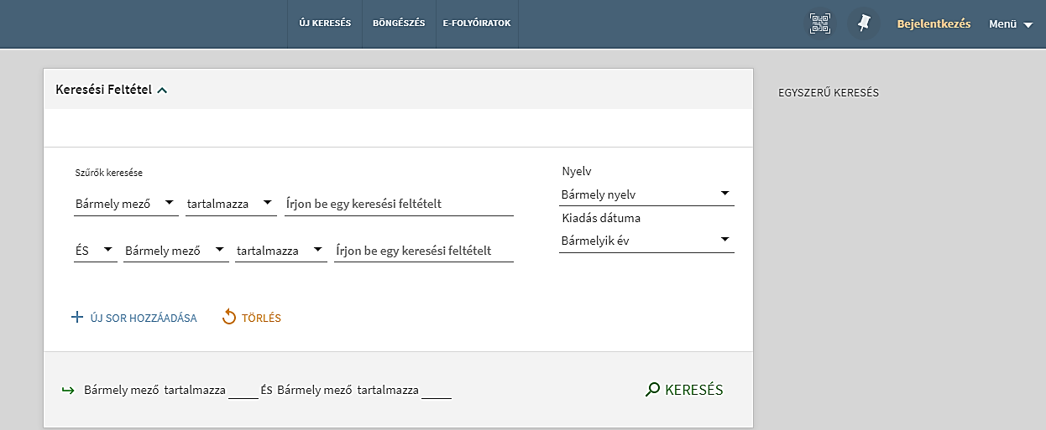
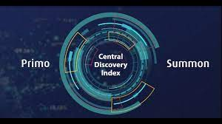
Könyvek, folyóiratok, tanulmányok, szakcikkek
Online tartalmak teljes szöveggel (előfizetett, szabadon elérhető)
Digitális gyűjtemények
Online tartalmak teljes szöveg nélkül

Slide 16
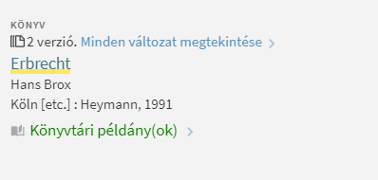
Könyvek, folyóiratok, tanulmányok, szakcikkek

Slide 17
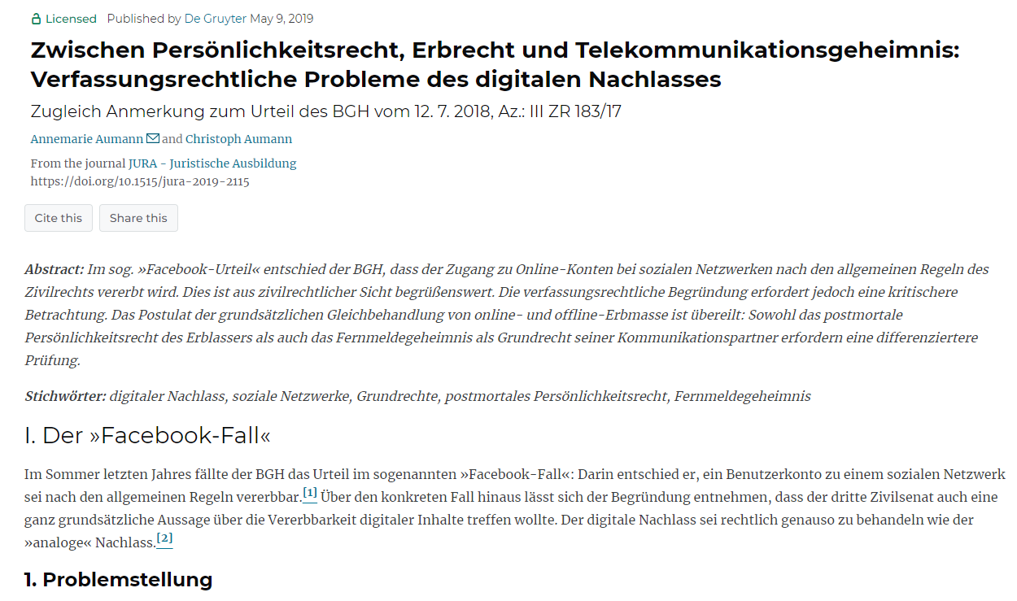
Online tartalmak teljes szöveggel (előfizetett, szabadon elérhető)

Slide 18
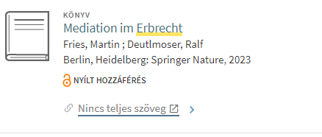
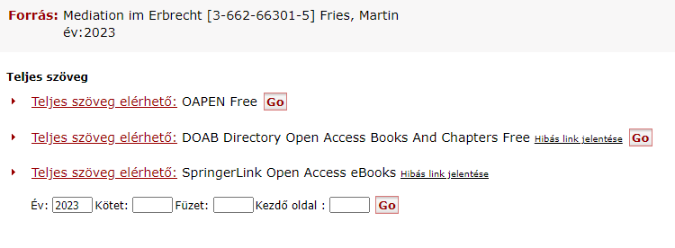
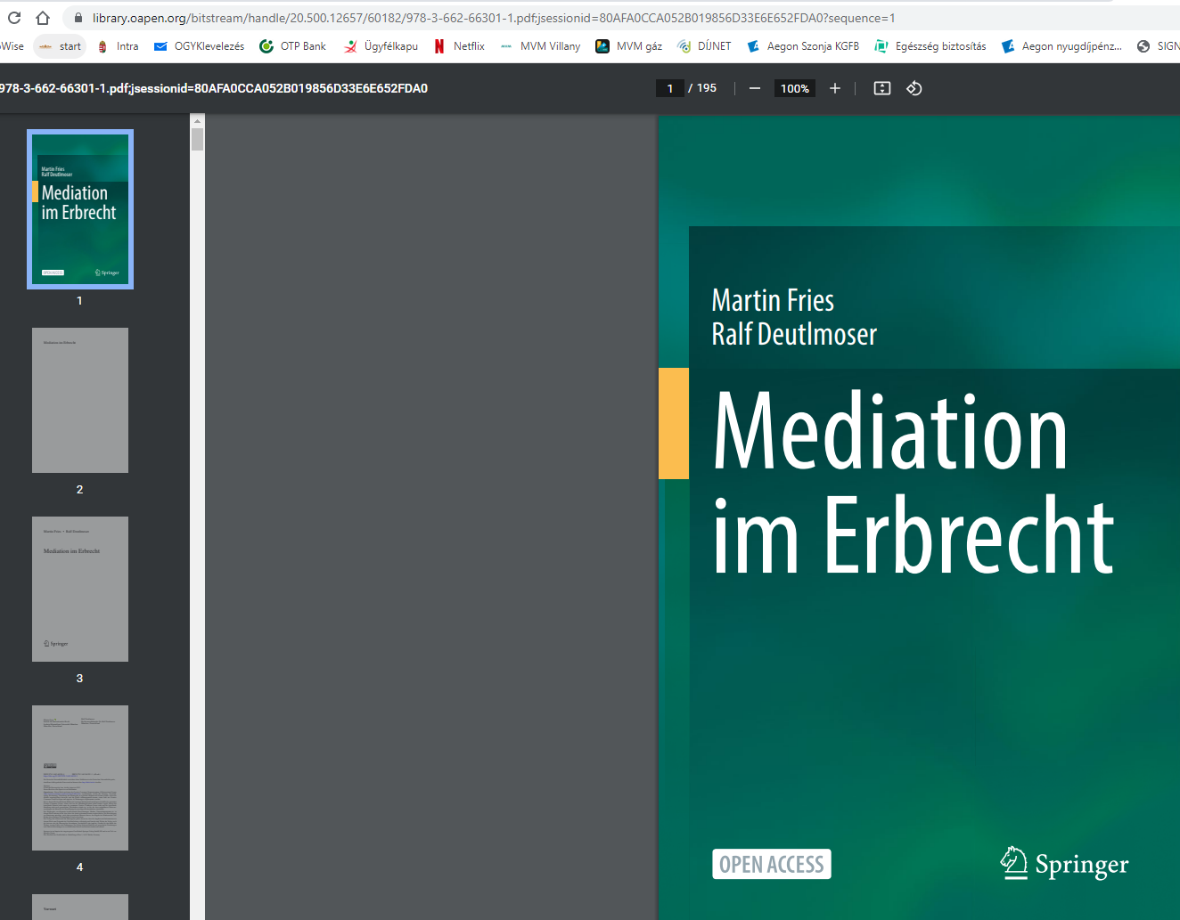
Online tartalmak teljes szöveggel (előfizetett, szabadon elérhető)
SFX

Slide 19
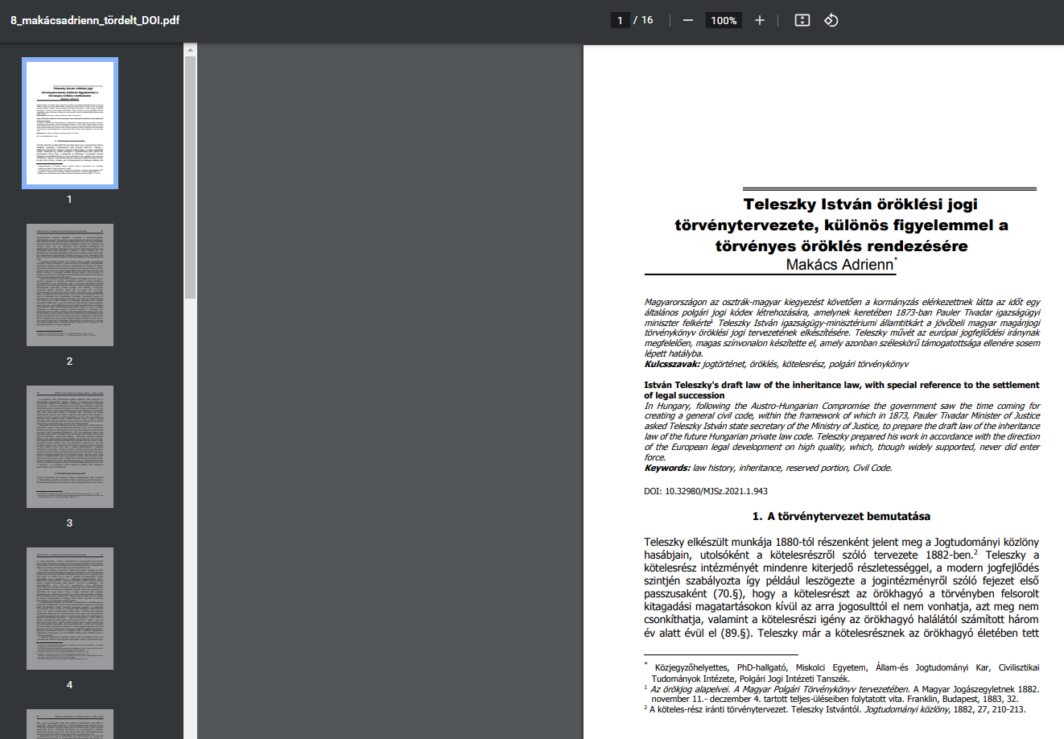
Online tartalmak teljes szöveggel (előfizetett, szabadon elérhető)
SFX

Slide 20
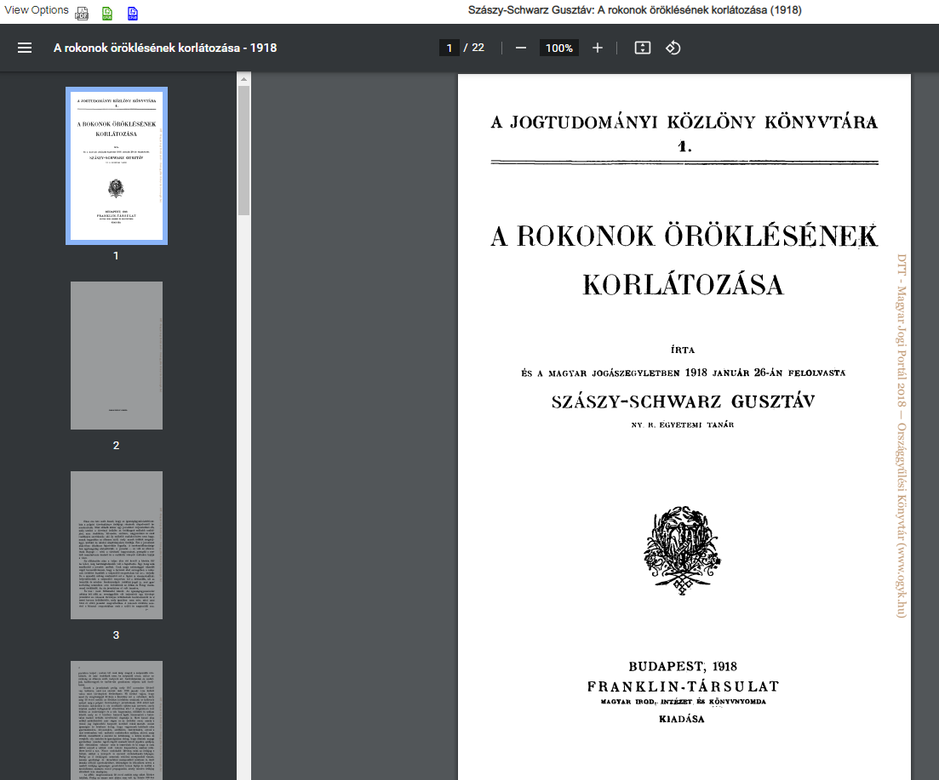
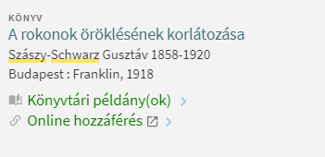
Digitális gyűjtemények

Slide 21
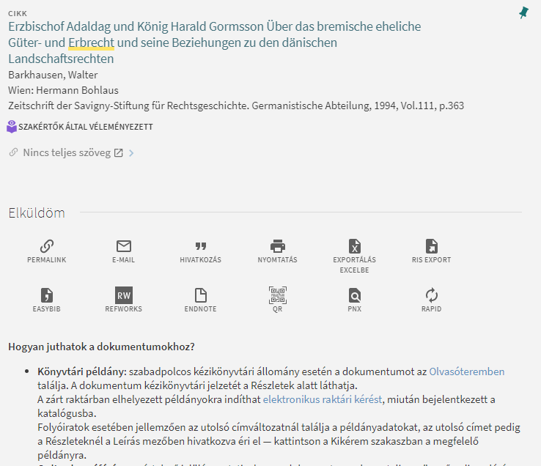
Online tartalmak teljes szöveg nélkül

Slide 22
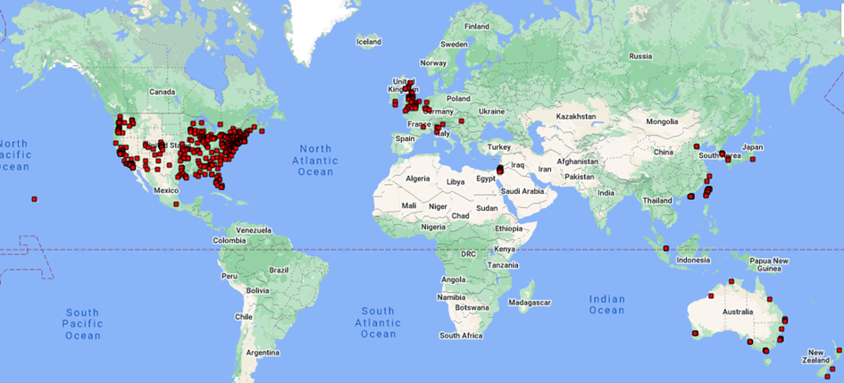
RapidILL
ÚJ GENERÁCIÓS ONLINE SZOLGÁLTATÁS A KÜLFÖLDI SZAKIRODALOM ELÉRÉSHEZ

Slide 23
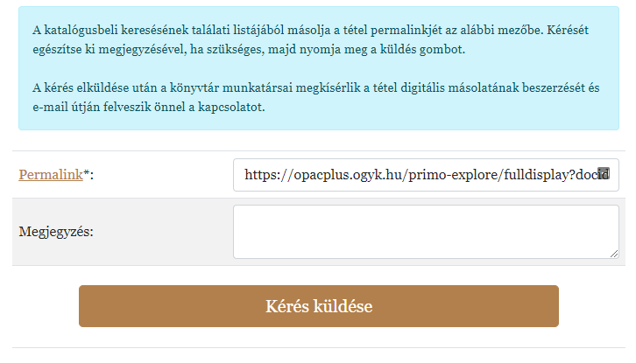
Notes:
De Gruyter
Complete Journal Package
Social Sciences and Humanities Package
Chicago Egyetem
DigiZeitschriften
1920 volume: 41 -- Most recent 5 year(s) not available

Slide 25
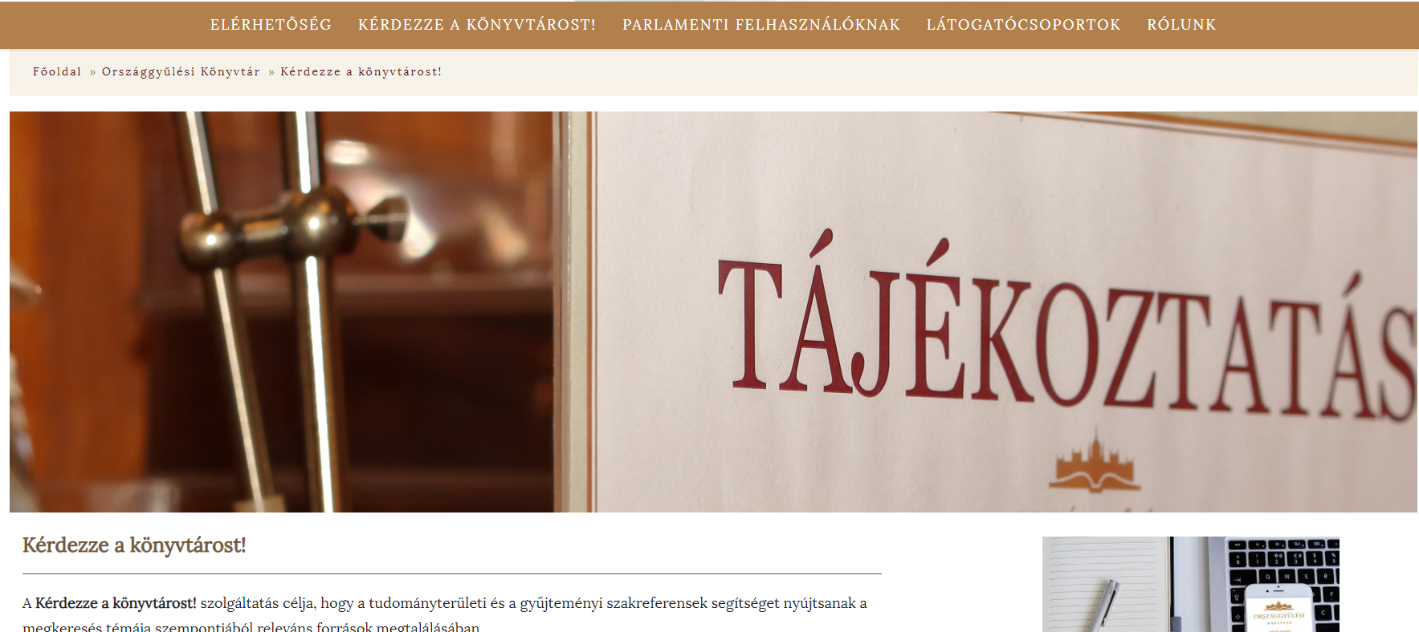
… szaktájékoztatás…
Szakreferensi Osztály: tudományterületi, gyűjteményi felelősök
https://konyvtar.parlament.hu/kerdezze-a-konyvtarost
Kérdezze a könyvtárost!
konyvtar@parlament.hu

Slide 26
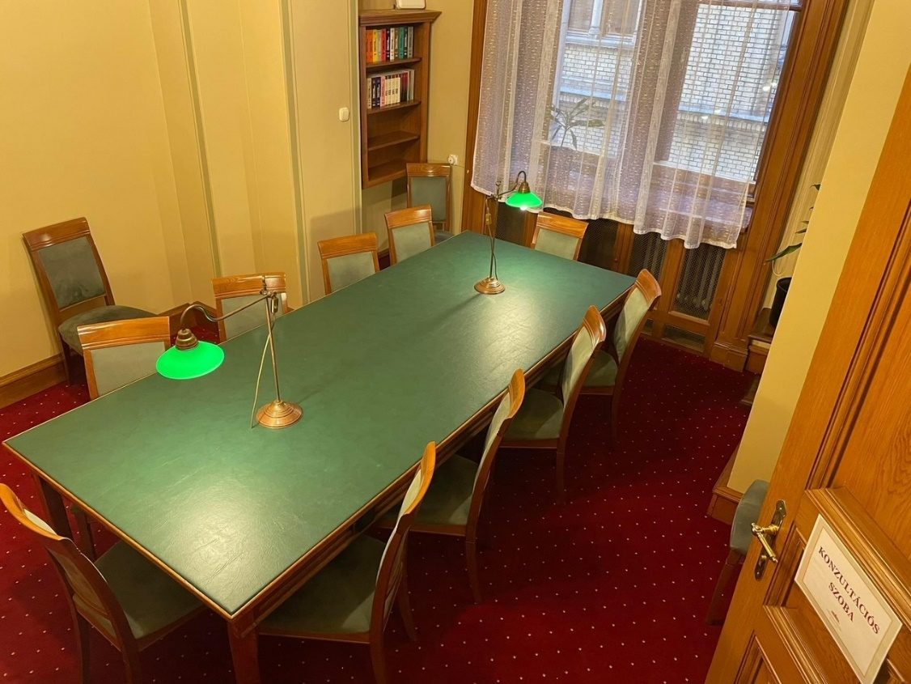
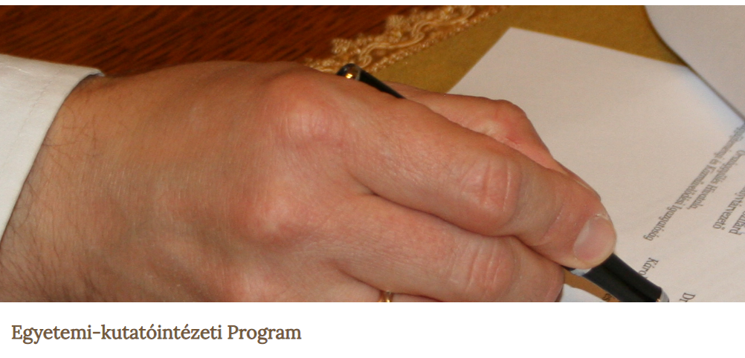
… egyéb eszközök, lehetőségek…

Slide 27
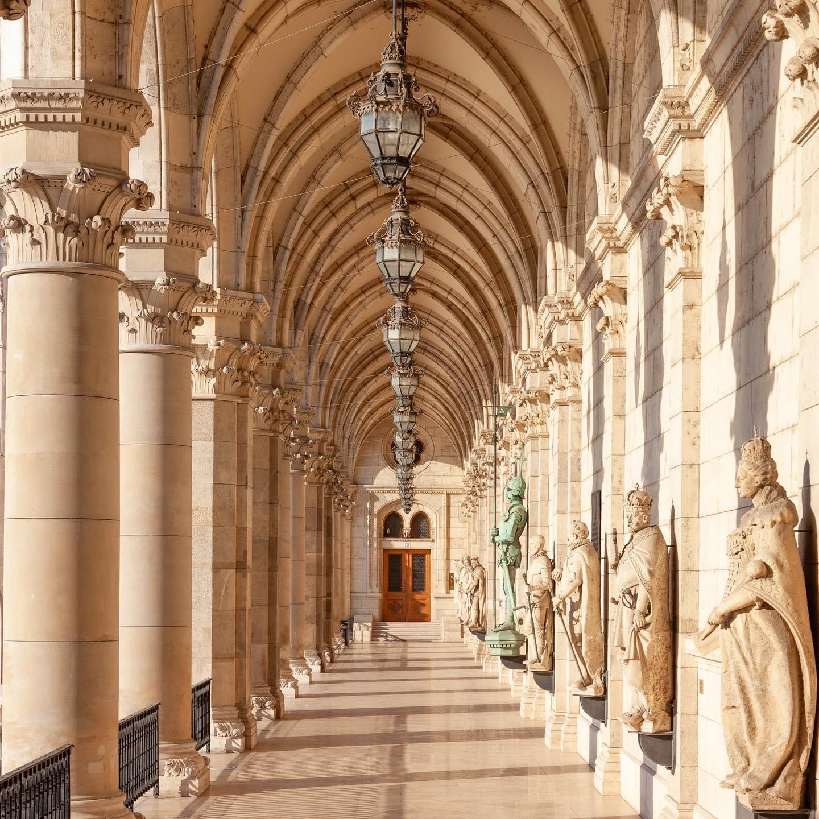
Köszönöm a megtisztelő figyelmüket!
Dr. Urai-Tóth Éva, könyvtárvezető-helyettes
toth.eva@parlament.hu

